Slide 1
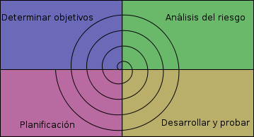
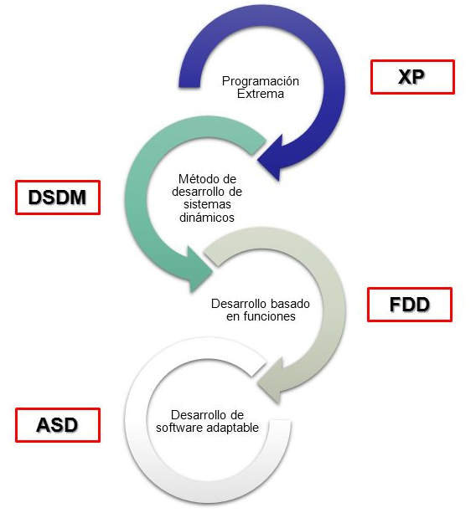
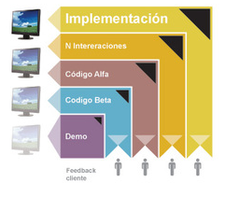
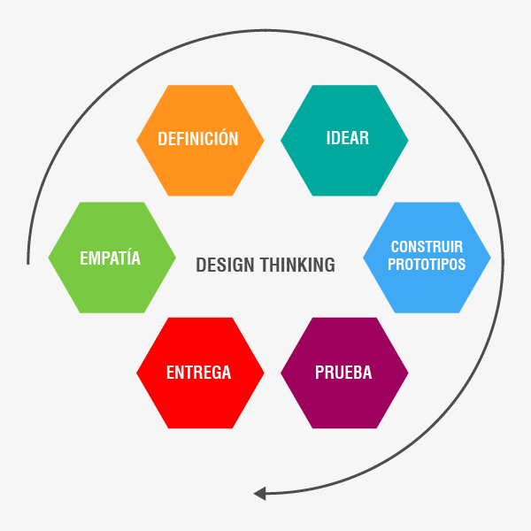
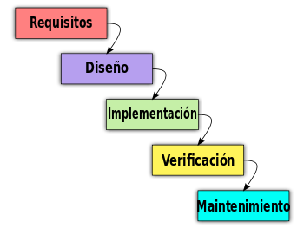
Metodologías de desarrollo de SW
Programación Extrema
Prototipo
Cascada
RAD
Espiral
Este diseño conduce a la construcción de un prototipo, el cual es evaluado por el cliente para una retroalimentación; gracias a ésta se refinan los requisitos del software que se desarrollará. La interacción ocurre cuando el prototipo se ajusta para satisfacer las necesidades del cliente. Esto permite que al mismo tiempo el desarrollador entienda mejor lo que se debe hacer y el cliente vea resultados a corto plazo.
Las actividades no están fijadas a ninguna prioridad, sino que las siguientes se eligen en función del análisis de riesgo, comenzando por el bucle interior.
También llamado secuencial, es el enfoque metodológico que ordena rigurosamente las etapas del proceso para el desarrollo de software, de tal forma que el inicio de cada etapa debe esperar a la finalización de la etapa anterior. Al final de cada etapa, el modelo está diseñado para llevar a cabo una revisión final, que se encarga de determinar si el proyecto está listo para avanzar a la siguiente fase.
El desarrollo rápido de aplicaciones RAD (acrónimo en inglés de rapid application development) es un método que comprende el desarrollo interactivo, la construcción de prototipos y el uso de utilidades CASE (Computer Aided Software Engineering). Tradicionalmente tiende a englobar también la usabilidad, utilidad y la rapidez de ejecución.
Es el más destacado de los procesos ágiles de desarrollo de software. Al igual que éstos, la programación extrema se diferencia de las metodologías tradicionales principalmente en que pone más énfasis en la adaptabilidad que en la previsibilidad.
Padilla Torres Guadalupe Antonio
Gestión de Proyectos Informáticos
1 de Junio de 2019

